Slide 1
第五节 裂变和聚变
核心素养点击
物理观念 | 1.了解核裂变反应及链式反应的条件。 2.了解核聚变反应的条件。 3.知道核电站的工作模式。
科学思维 | 通过热核反应的条件，认识热核反应可能的控制方法。
科学探究 | 探究核电站的组成，知道其工作原理。
科学态度与责任 | 1.了解两类核能应用的利弊，关注技术应用对人类生活和社会发展的影响。 2.感悟人类对物质结构的认识是不断深入的，形成相对完整、科学的物质观念。

Slide 2

一、核裂变与链式反应
1．填一填
(1)重核裂变
中子
质量相近
释放

Slide 3
中子
中子
中子
裂变反应
最小
2．判一判
(1)铀核裂变的产物是固定的，就是生成钡和氪，同时放出3个中子。 ( )
(2)裂变中放出的中子数目是固定的3个中子。 ( )
(3)只有铀块的体积大于临界体积时，才能够发生链式反应。 ( )
×
×
√

Slide 4
3．想一想
(1)重核裂变是一种天然现象吗？
提示：重核裂变不是天然现象，是中子轰击才能发生的核反应。
(2)只要有中子轰击铀块就可以产生链式反应？
提示：有中子轰击铀块，且铀块的体积大于临界体积，这样就可以产生链式反应。

Slide 5
质量较大
能量
10^{－15}
静电斥力
热核反应

Slide 6
2．判一判
(1)太阳中发生的是可控热核聚变反应。 ( )
(2)轻核发生聚变反应不需要条件。 ( )
(3)轻核发生聚变反应核子必须达到核力发生作用的范围。 ( )
×
×
√

Slide 7
解析：该核反应是聚变反应，放出能量，质量亏损。
答案：C

Slide 8
反应堆
低
小

Slide 9
2．判一判
(1)核电站将核反应堆释放的核能转化为电能。 ( )
(2)目前，可控热核聚变已经被广泛应用于核电站发电。 ( )
(3)核能是一种新能源，不会造成环境污染。 ( )
3．选一选
现已建成的核电站发电的能量来自于 ( )
A．天然放射性元素衰变放出的能量
B．人工放射性同位素放出的能量
C．重核裂变放出的能量
D．化学反应放出的能量
解析：现在核电站所用原料主要是铀，利用铀裂变放出的核能发电，故C项正确。
答案：C
√
×
×

Slide 10

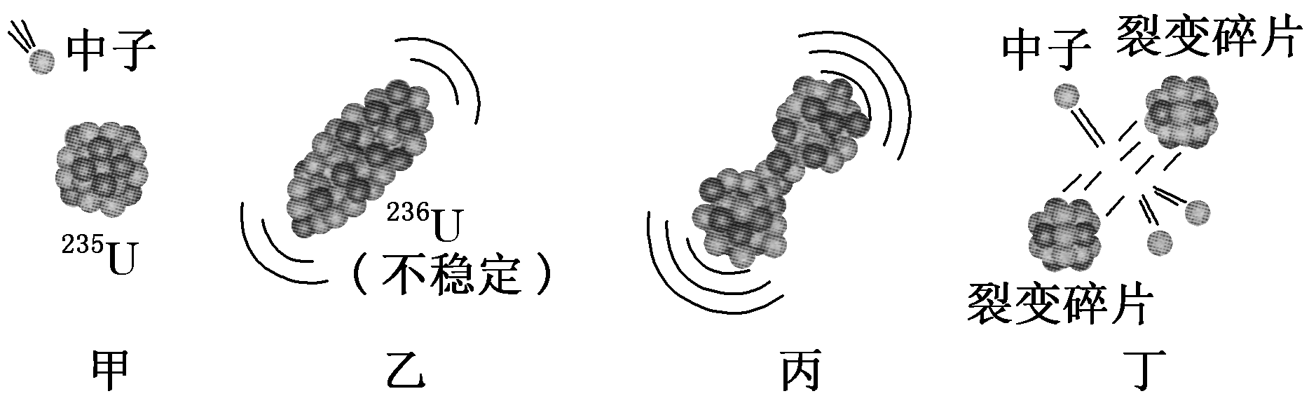
探究(一) 重核裂变与核能计算
[问题驱动]
如图为核裂变示意图。
(1)试写出一种铀核裂变的核反应方程。
(2)只要有中子轰击铀块就可以产生链式反应吗？
提示：有慢中子轰击铀块，铀块的体积大于临界体积，这样就可以产生链式反应。

Slide 12
2．链式反应的条件
(1)有慢中子轰击。
(2)铀块的体积大于临界体积，或铀块的质量大于临界质量。
3．裂变反应的能量
铀核裂变为中等质量的原子核，发生质量亏损，所以放出能量。一个铀235核裂变时释放的能量如果按200 MeV估算，1 kg铀235全部裂变时放出的能量相当于2 800 t标准煤完全燃烧时释放的化学能，裂变时能产生几百万摄氏度的高温。
4．铀235比铀238更易发生链式反应
在天然铀中，主要有两种同位素，99.3%的是铀238，0.7%的是铀235，中子能引起这两种铀核发生裂变，但它们和中子发生作用的情况不同。

Slide 13
(1)铀235：俘获各种能量的中子都会发生裂变，且俘获低能量的中子发生裂变的概率大。
(2)铀238：只有俘获能量大于1 MeV的中子才能发生裂变，且裂变的概率小。能量低于1 MeV的中子只与铀核发生弹性碰撞，不引起裂变。因此，为了使链式反应容易发生，最好利用纯铀235。

Slide 15
[答案] (1)40 90 (2)8.32×10¹³ J

Slide 16

重核裂变释放的核能的计算方法
(1)根据爱因斯坦质能方程，用裂变反应中质量亏损(Δm)的千克数乘以真空中的光速(c＝3×10⁸ m/s)的平方，即ΔE＝Δmc²。
(2)根据1个原子质量单位(u)相当于931.5兆电子伏(MeV)能量计算，用裂变反应中质量亏损的原子质量单位数乘以931.5 MeV，即ΔE＝Δm(u)×931.5 MeV。
(3)由核能的转化量计算。

Slide 17
答案：C

Slide 18
2. 关于铀核的裂变，下列叙述正确的是 （ ）
A.核反应堆中铀核俘获一个中子后分裂为两个或几个中等质量的原子核，并吸收大量能量 
B.核反应堆中铀核自发分裂为两个或几个中等质量的原子核，同时释放大量的核能
C.要使核反应堆中铀核发生链式反应，必须要有慢中子的轰击
D.要使核反应堆中铀核发生链式反应，必须要有快中子的轰击
解析：核反应堆中铀核俘获一个中子后分裂为两个或几个中等质量的原子核，同时释放大量的核能，故A、B错误；要使核反应堆中铀核发生链式反应，必须要有慢中子的轰击，快中子不易捕获，故C正确，D错误。
答案：C

Slide 19
答案：BC

Slide 20
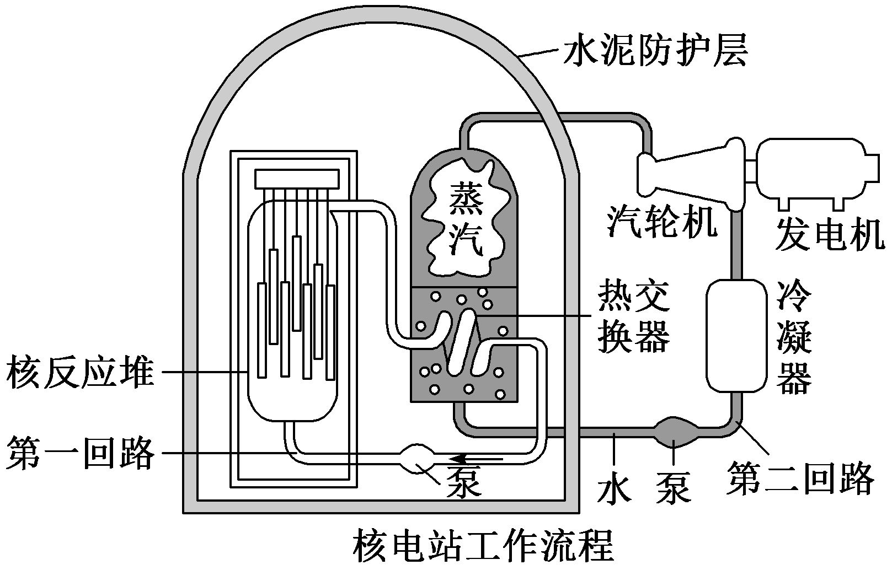
探究(二) 核电站的主要组成及工作原理
[问题驱动]
如图所示为核电站工作流程示意图：
核电站的核心设施是什么？
提示：核反应堆。

Slide 21
[重难释解]
1．核电站的主要组成
核电站的核心设施是核反应堆，反应堆用的核燃料是铀235，它的主要组成如表格：
部份 | 慢化剂 | 控制棒 | 热循环介质 | 保护层
采用的 材料 | 石墨、重水或普通水(也叫轻水) | 镉 | 水或液态的金属钠 | 很厚的水泥防护层
作用 | 降低中子速度，便于铀235吸收 | 吸收中子，控制反应速度 | 把反应堆内的热量传输出去 | 屏蔽射线，防止放射性污染

Slide 22
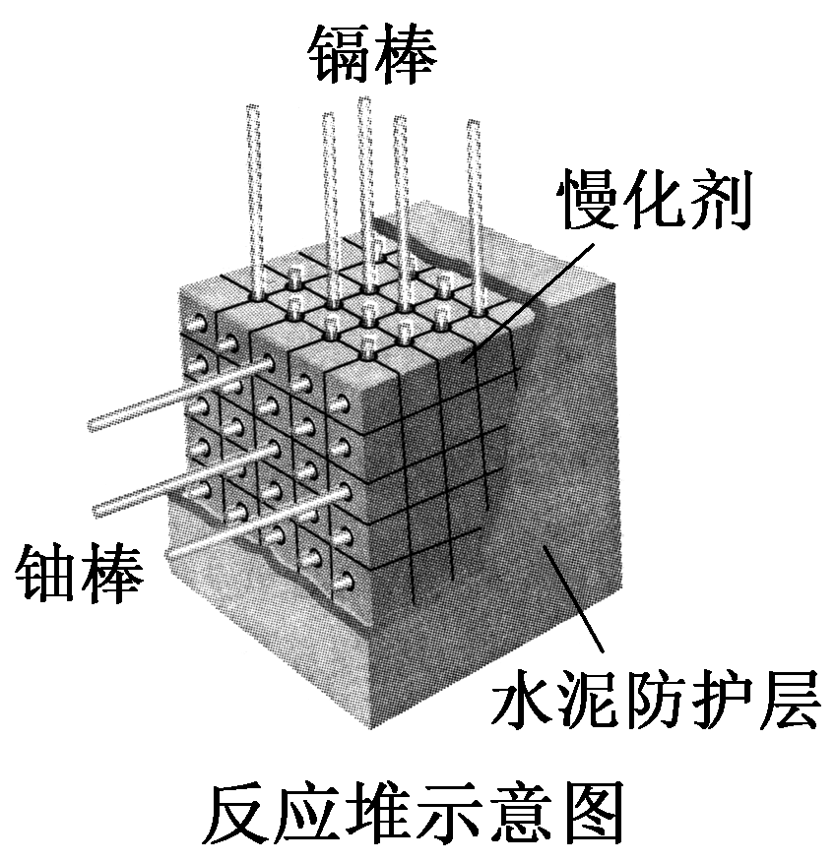
2．反应堆工作原理
(1) 热源：在核电站中，核反应堆是热源，如图为简化的核反应
堆示意图。铀棒是燃料，由天然铀或者浓缩铀(铀235的含量
占2%～4%)制成，常用石墨、重水和普通水(也叫轻水)为慢
化剂，使反应生成的快中子变为慢中子，便于铀235的吸收，
发生裂变，慢化剂附在铀棒周围。
(2)控制棒：镉棒的作用是吸收中子，控制反应速度，所以也叫控制棒。控制棒插入深一些，吸收中子多，反应速度变慢，插入浅一些，吸收中子少，反应速度加快，采用电子仪器自动调节控制棒插入深度，就能控制核反应的剧烈程度。

Slide 23
(3)冷却剂：核反应释放的能量大部分转化为内能，这时通过水、液态的金属钠等作冷却剂，在反应堆内外循环流动，把内能传输出去 ，用于推动汽轮发电机发电。发生裂变反应时，会产生一些有危险的放射性物质，很厚的水泥防护层可以防止射线辐射到外面。
3．核电站发电的优点
(1)消耗的核燃料少。
(2)作为核燃料的铀、钍等在地球上可采储量大，所能提供的能量大。
(3)对环境的污染要比火力发电小。

Slide 25
[解析] 快中子容易与铀235擦肩而过，快中子跟慢化剂的原子核碰撞后能量减少，变成慢中子，慢中子容易被铀235俘获而引起裂变反应，选项B正确，A错误；控制棒由镉做成，镉吸收中子的能力很强，当反应过于激烈时，使控制棒插入深一些，让它多吸收一些中子，链式反应的速度就会慢一些，选项C、D错误。
[答案] B

Slide 26
[素养训练]
1．核反应堆是实现可控制的重核裂变链式反应的一种装置，它主要由四部分组成 ( )
A．原子燃料、慢化剂、冷却系统和控制调节系统
B．原子燃料、慢化剂、发热系统和热传递系统
C．原子燃料、慢化剂、碰撞系统和热传递系统
D．原子燃料、中子源、原子能储存系统和输送系统

Slide 27
解析：核反应堆里用的核燃料是用浓缩铀(铀235占2%～4%)制成的铀棒；铀235易俘获慢中子，不易俘获快中子，必须使用慢化剂(如石墨、重水、普通水)，让快中子跟慢化剂的原子核碰撞后能量减少，变成慢中子；控制调节系统是用于调节中子的数目以控制反应速度，它是由镉做成的置放在铀棒之间的一些控制棒及计算机调节系统组成；冷却系统靠水或液态金属钠等流体在反应堆内外循环流动，把反应堆内的热量传输出去，用于发电，同时使反应堆冷却，保证安全。
答案：A

Slide 28
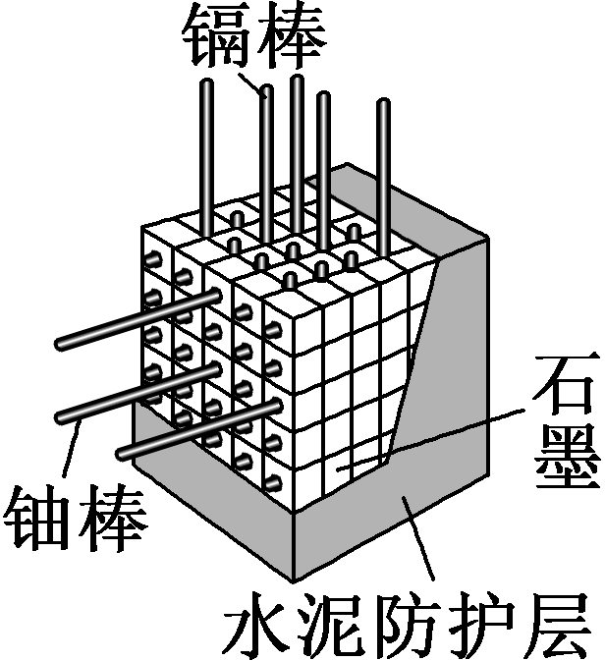
2．(2024·云浮高二月考)如图所示是当前核电站普遍使用的核反应堆的示意图，关于该反应堆中进行的核反应，下列说法中正确的是( )
A．图示装置中进行的核反应类型是核聚变
B．要使核反应速度减慢，可以将铀棒插入得更深
C．裂变反应的燃料是铀，反应过程质量不守恒
D．石墨起到降低反应温度的作用

Slide 29
A．图示装置中进行的核反应类型是核聚变
B．要使核反应速度减慢，可以将铀棒插入得更深
C．裂变反应的燃料是铀，反应过程质量不守恒
D．石墨起到降低反应温度的作用
解析：题图示装置中进行的核反应类型是核裂变，故A错误；将铀棒插入得更深，中子接触的铀原子核更多，反应加剧，故B错误；裂变反应的燃料是铀，反应过程发生质量亏损，质量不守恒，故C正确；石墨主要是将快中子变为慢中子，故D错误。
答案：C

Slide 30
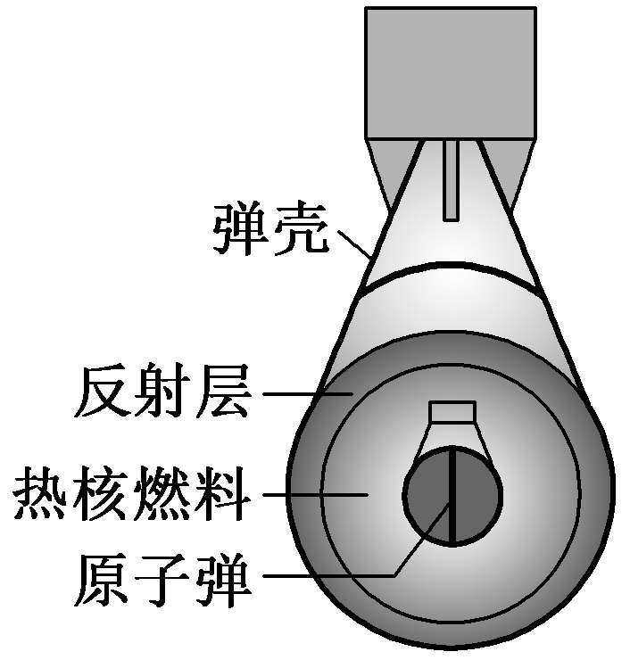
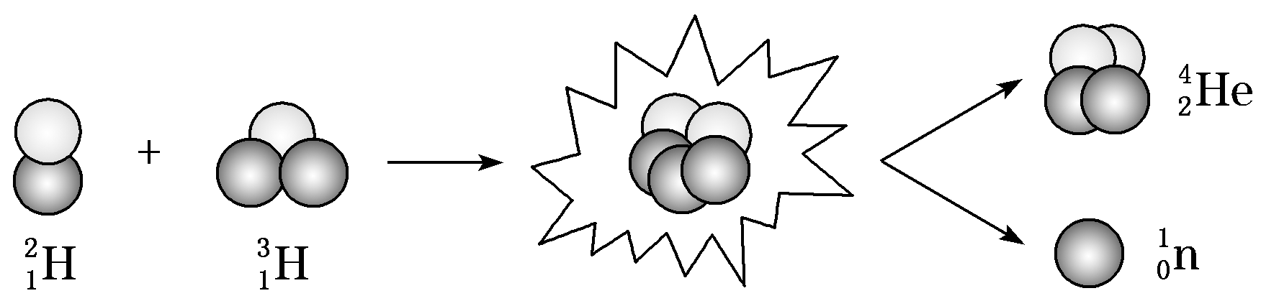

Slide 31
为什么实现核聚变要使聚变的燃料加热到几百万开尔文的高温？
提示：参与反应的原子核必须接近到核力的作用范围内，约为10^{－15} m这种程度，因而必须使它们具有很大的动能以克服原子核之间巨大的库仑斥力做功，使原子核的动能转化为原子核的电势能，使核子之间的核力发生作用，轻核才能聚变成质量较大的核。

Slide 32
[重难释解]
1．核聚变发生的条件
要使轻核聚变，必须使轻核间距达到核力发生作用的距离10^{－15} m以内，这要克服电荷间强大的斥力作用，要求使轻核具有足够大的动能。要使原子核具有足够大的动能，就要给它们加热，使物质达到几百万开尔文的高温。
2．轻核聚变是放能反应
从比结合能的图线看，轻核聚变后比结合能增加，因此聚变反应是一个放能反应。

Slide 33
3．核聚变的特点
(1)在消耗相同质量的核燃料时，轻核聚变比重核裂变释放更多的能量。
(2)热核反应一旦发生，就不再需要外界给它能量，靠自身产生的热就可以使反应进行下去。
(3)普遍性：热核反应在宇宙中时时刻刻地进行着，太阳就是一个巨大的热核反应堆。
4．核聚变的作用
(1)核武器——氢弹：一种不需要人工控制的轻核聚变反应装置。它利用弹体内的原子弹爆炸产生的高温高压引发热核聚变爆炸。
(2)可控热核反应：目前处于探索阶段。

Slide 34
5．重核裂变与轻核聚变的区别
反应类型 | 重核裂变 | 轻核聚变
放能原理 | 重核分裂成两个或多个中等质量的原子核，放出核能 | 两个轻核结合成质量较大的原子核，放出核能
放能多少 | 聚变反应比裂变反应平均每个核子放出的能量要大3～4倍
核废料处理难度 | 聚变反应的核废料处理要比裂变反应简单得多
原料的蕴藏量 | 核裂变燃料铀在地球上储量有限，尤其用于核裂变的铀235在铀矿石中只占0.7% | 主要原料是氘，氘在地球上的储量非常丰富，1 L海水中大约有0.03 g氘，如果用来进行热核反应，放出的能量约与燃烧300 L汽油相当
可控性 | 速度比较容易进行人工控制，现在的核电站都是用核裂变反应释放核能 | 目前，除氢弹以外，人们还不能控制它

Slide 37
(1)核聚变反应和一般的核反应一样，也遵循电荷数和质量数守恒，这是书写核反应方程式的重要依据。
(2)核能的计算关键是要求出核反应过程中的质量亏损，然后代入ΔE＝Δmc²进行计算。

Slide 42


Slide 44
二、注重学以致用和思维建模
1．(2024·湖南高二联考)新能源是指刚开始开发利用或正在积极研究、有待推广的能源，如太阳能、风能和核聚变能等。下列关于太阳能、核聚变的说法正确的是( )

Slide 45
解析：在太阳内部，氢原子核在超高温下发生聚变，释放出巨大的核能，因此太阳内部进行着的核反应是核聚变，A错误；轻核聚变释放出巨大能量，伴随着质量亏损，B错误；根据质量数与电荷数守恒可知，X为中子，C正确；核电站是利用原子核裂变的链式反应产生的能量来发电的，D错误。
答案：C

Slide 47
解析：质量亏损Δm＝m₁＋m₂－m₃－m₄，所以释放的能量E＝(m₁＋m₂－m₃－m₄)c²，A正确；γ光子来源于原子核受激产生的能量，B错误；由于核聚变释放能量，则反应前的总结合能小于反应后的总结合能，C正确；根据质量数和电荷数守恒可知A＝4，D错误。
答案：AC

Slide 49
答案：A

Slide 50


“课时跟踪检测”见“课时跟踪检测（十八）”
(单击进入电子文档)

Slide 51


